Slide 1
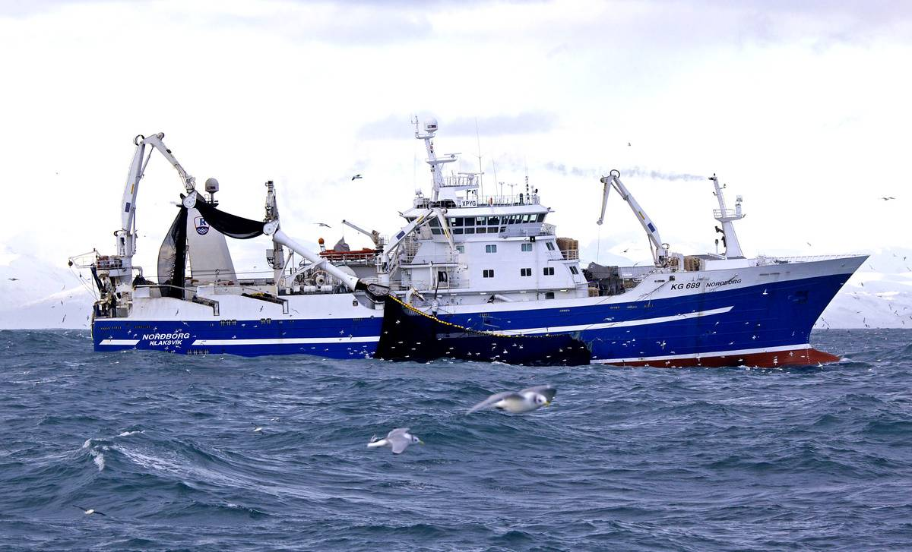
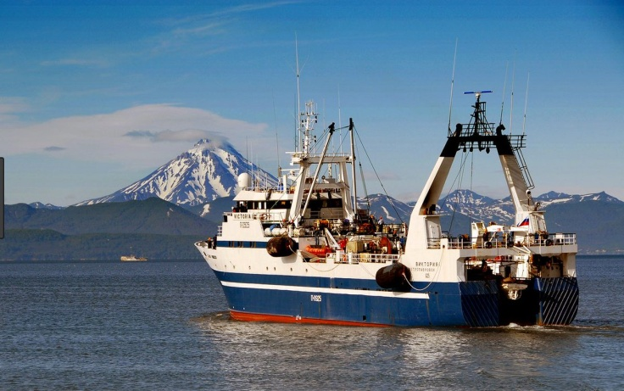
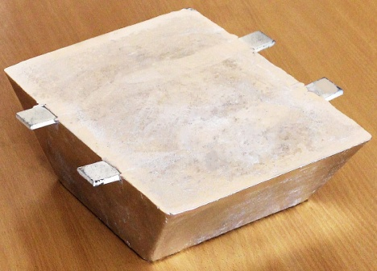
Разработка устройства для оценки рабочих параметров защитных протекторов методом неразрушающего контроля потенциала
- оптимизация стоимости ремонтных работ
- определение рабочих параметров морских протекторов
- минимизация рисков, связанных с эксплуатацией судна
Крутень Юрий
+7-909-891-31-02
special_for00@mail.ru
КамчатГТУ,
г. Петропавловск-Камчатский

Slide 2
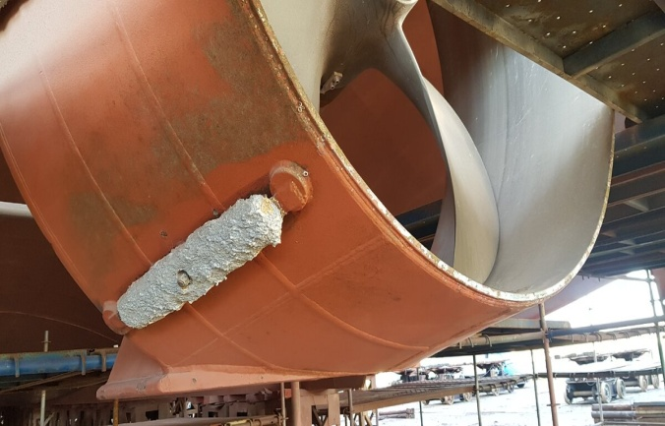
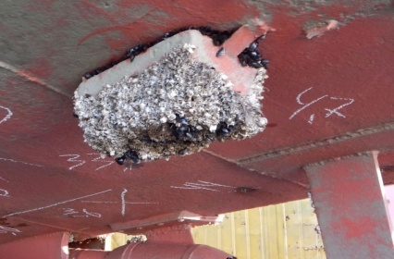
Проблема
Высокие финансовые затраты в случае ремонта корпуса судна –
от 3 млн.рублей
Простои, лишающие компании возможности заработка – 240 часов
Невыполнение контрактных обязательств в срок перед заказчиком из-за ремонта судна

Slide 3
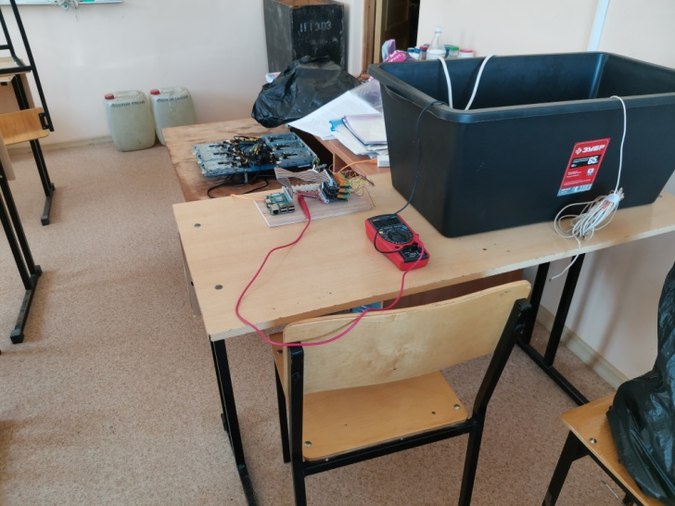
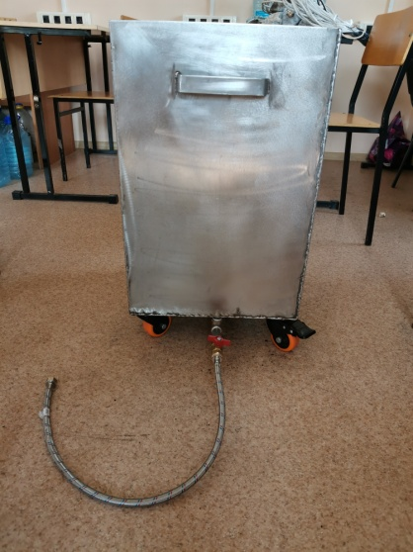
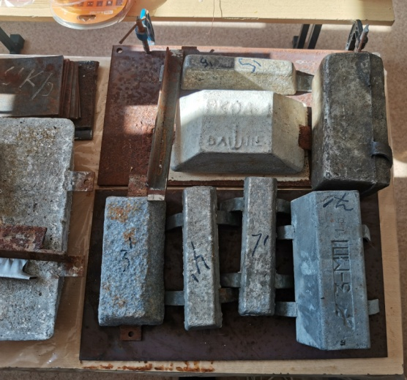
Решение проблемы
Устройство для оценки рабочих параметров защитных протекторов методом неразрушающего контроля потенциала
Функционал устройства :
Проводит измерения как в ручном так и в автоматизированном режиме
Позволит дать комплексную оценку исследуемого протектора
Снимает параметры эффективности работы протектора (разность потенциалов)

Slide 4



Целевая аудитория
Рыбодобывающие компании
Транспортные компании

Slide 5
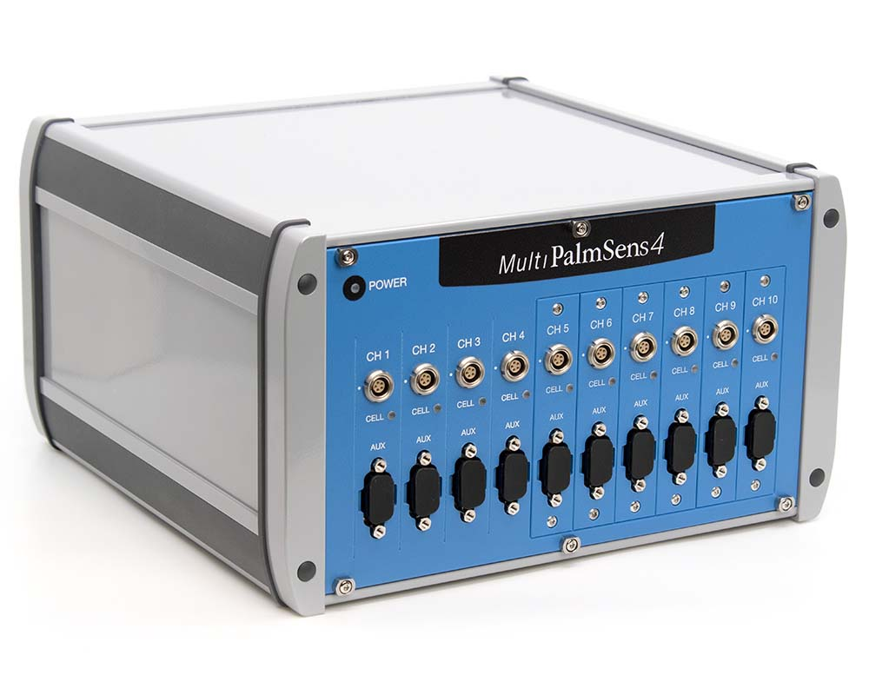
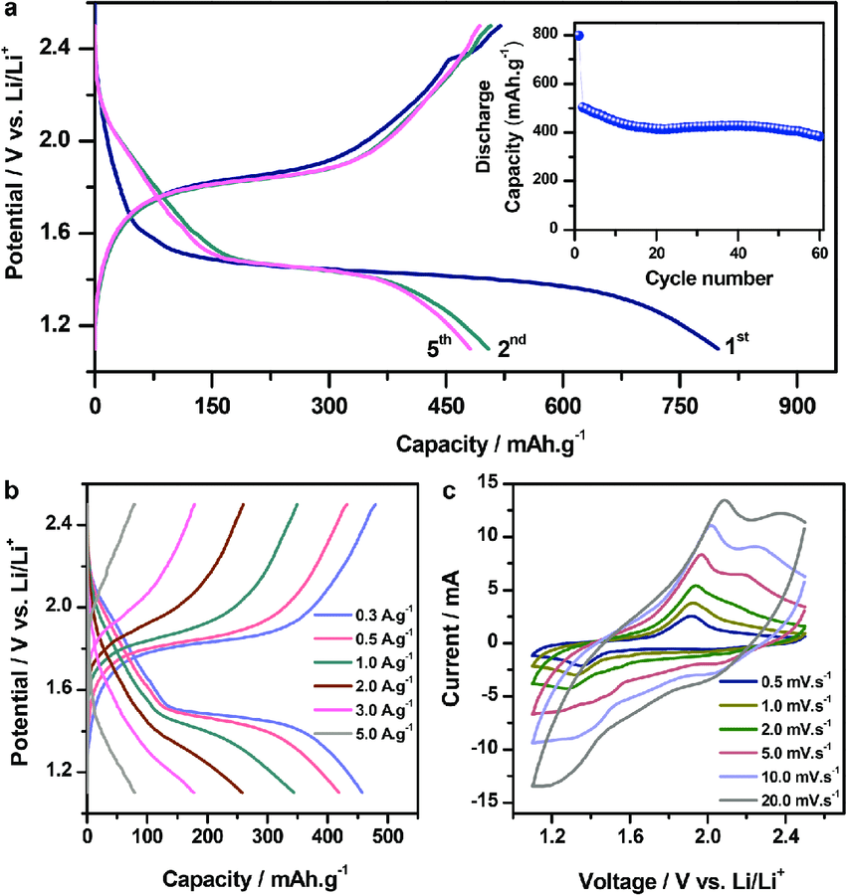
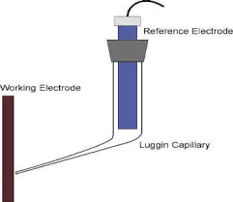
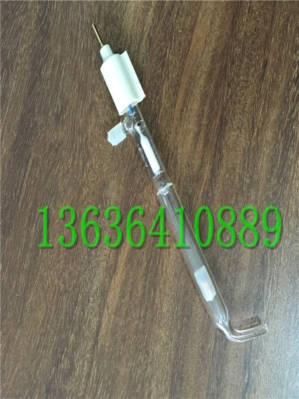
Аналоги. Конкуренты
Galvanostatic refers to an experimental technique – устройство для измерения скорости коррозии и электрохимических реакций
A Luggin capillary - справочный электрод с мостом электролита
ЦНИИ КМ «Прометей»
АО «Трубопроводные системы и технологии»
Гомель ЗИП
ЗАО КАТОДЪ
ООО «Завод газовой аппаратуры НС»

Slide 6
Оценка ёмкости рынка

Slide 7
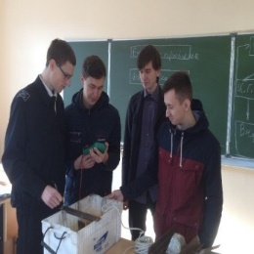
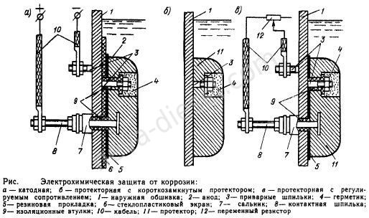
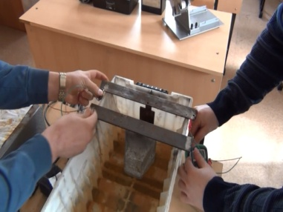
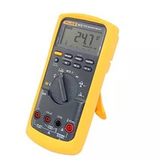
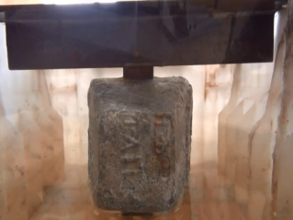
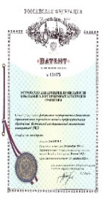
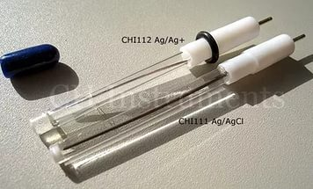
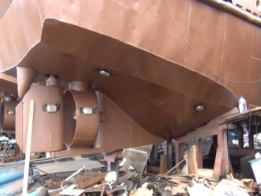
Модель коммерциализации проекта
Устройство для оценки рабочих параметров защитных протекторов методом неразрушающего контроля потенциала
Как цельное устройство
Услуги для оценки рабочих параметров защитных протекторов методом неразрушающего контроля потенциала
Как услуга

Slide 8
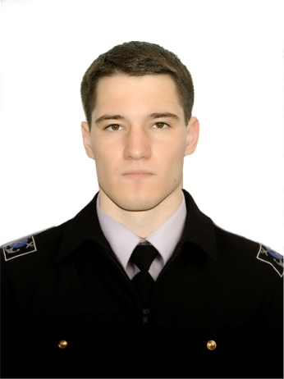
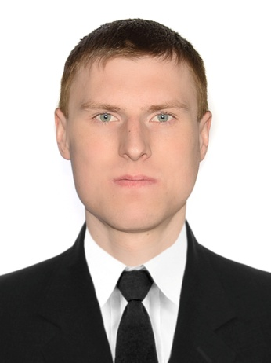
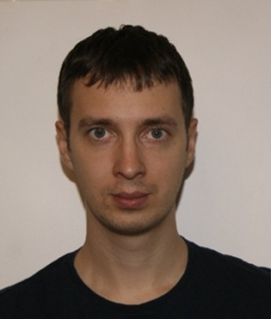
Команда проекта
Крутень Юрий Валерьевич
руководитель проекта
Ястребов Дмитрий Павлович
научный руководитель
Рогожников Алексей Олегович
- инженер

Slide 9
Дорожная карта дальнейшего направление развития
I квартал 2024 года
Создание лабораторного образца устройства технического диагностирования судовых протекторов с внедрением ручного и автоматизированного методов контроля.
III квартал 2024 года
Разработка метода неразрушающего технического диагностирования судовых протекторов с разработкой и внедрением электродов сравнения.
I
III
2024 год
II
IV
II квартал 2024 года
Исследование работы образца в лабораторных условиях.
IV квартал 2024 года
Исследование основных показателей работы установки и проведение испытаний на надежность работы образца при применении нового метода контроля, настройка ПО

Slide 10
Дорожная карта дальнейшего направление развития
2025 год
оказание платных услуг по оценке протекторов и оценке эффективности их работы с заключениями. Выход на 6 компаний с объемом продаж 3 443 988 р.
2027 год
планируется реализация переносной версии устройства с объёмом продаж 16 915 000 р.
2025
2027
2029
2026
2028
2026 год
продажа устройств оценки рабочих потенциалов морских протекторов и подготовка операторов контроля плюс выход на новые компании Камчатского края с объемом продаж 7 465 975 р.
2028-2029 год
выход на рынок Владивостока с объемом продаж 95 848 764 р.

Slide 11
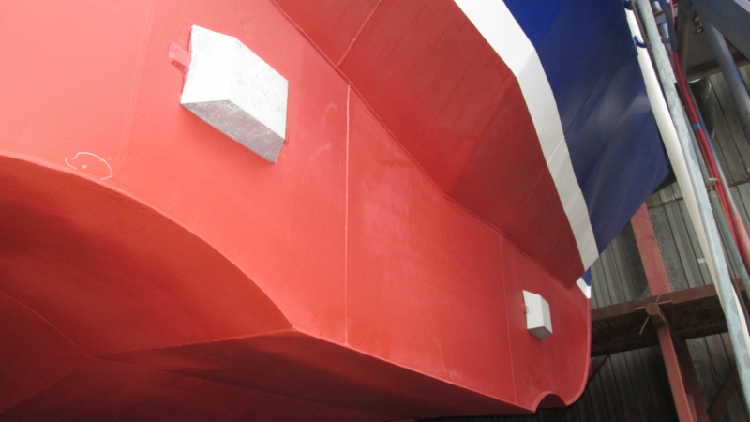
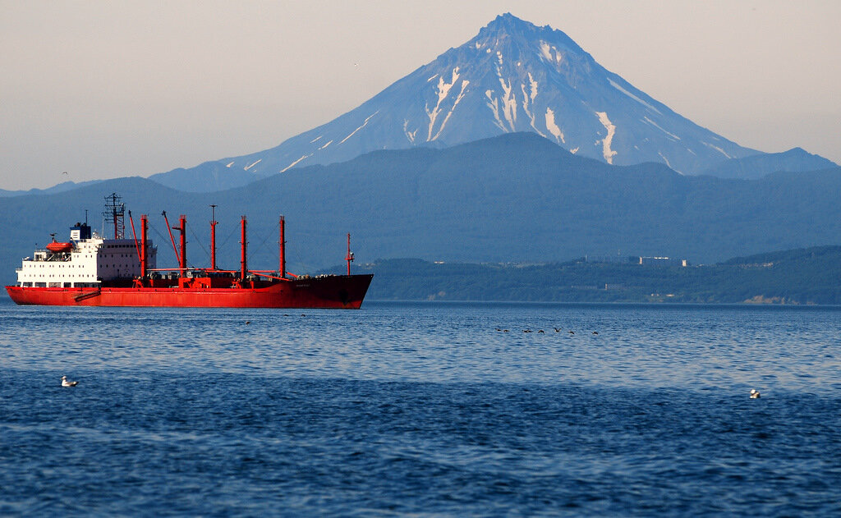
Благодарим за внимание!
Ищем инвестиции в размере 4 млн. рублей
Наши контакты:
Крутень Юрий
+7-909-891-31-02
special_for00@mail.ru
КамчатГТУ, г. Петропавловск-Камчатский

